Slide 1

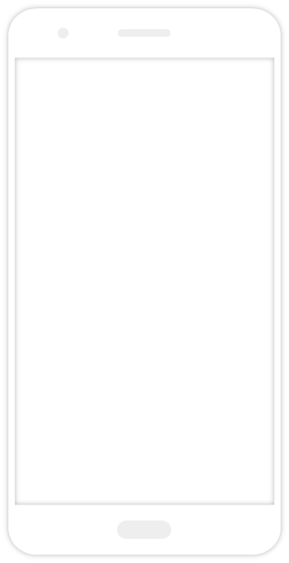
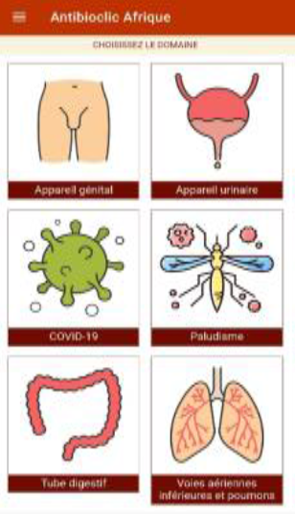
Exemple d’«Antibioclic-Afrique» et de sa mise en œuvre
Corinne AKPOVO , Nathan PEIFFER-SMADJA, Aristophane TANON, François-Xavier LESCURE

Slide 2
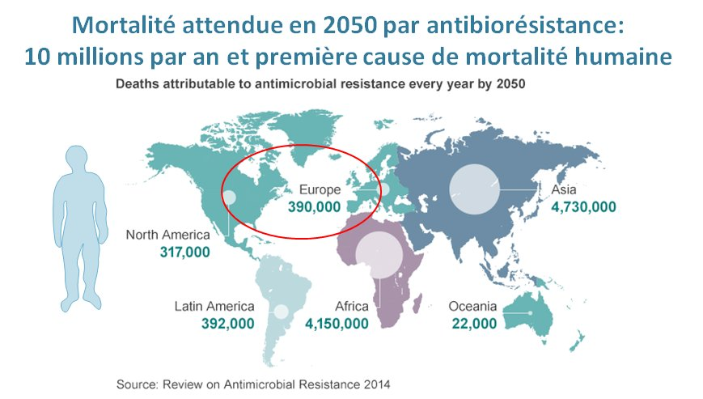
Introduction
La résistance aux antimicrobiens (AMR) est l’une des plus grandes menaces pour la santé d’aujourd’hui et de demain.

Slide 3
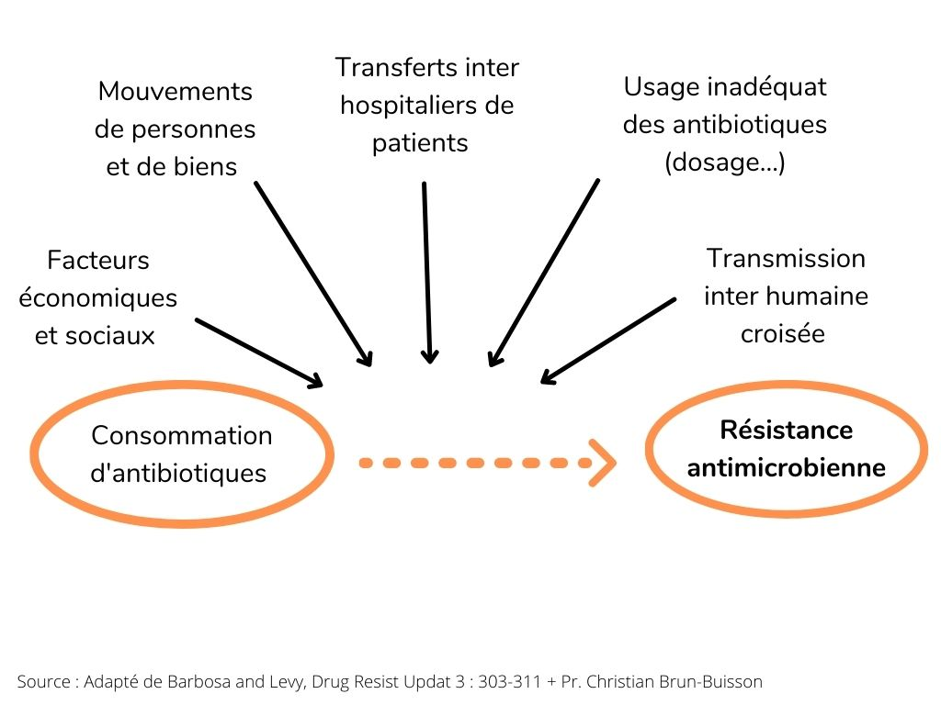
Les facteurs favorisant l’antibiorésistance
Séminaire "Bon Usage des Antibiotiques dans les Pays à Revenu Faible ou Intermédiaire"

Slide 4
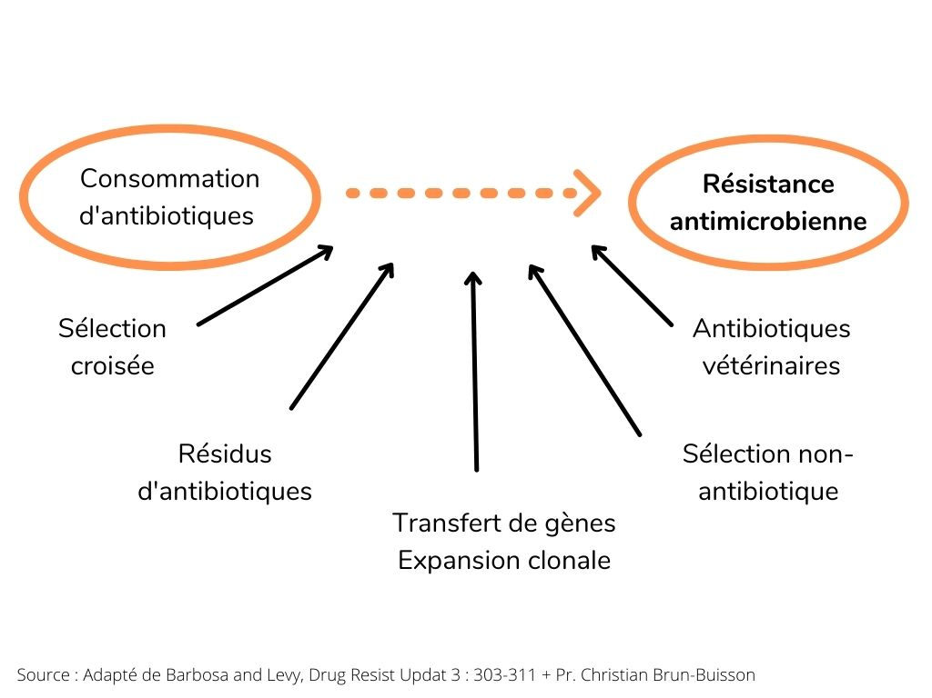
Les facteurs favorisant l’antibiorésistance
Séminaire "Bon Usage des Antibiotiques dans les Pays à Revenu Faible ou Intermédiaire"

Slide 5
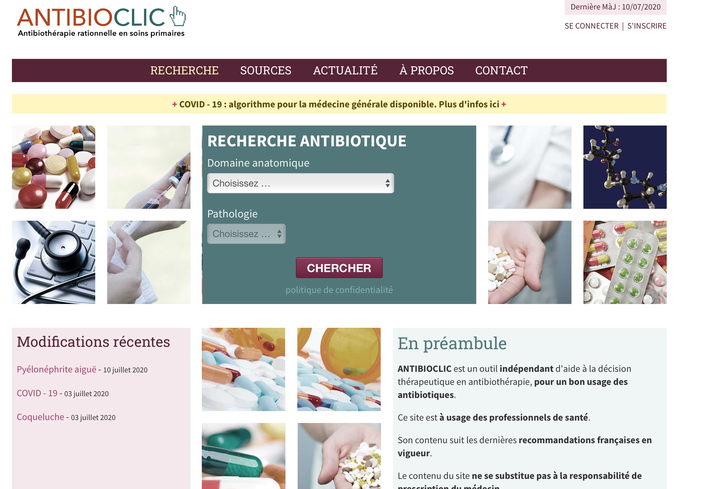
D’Antibioclic à Antibioclic-Afrique
Outil développé en 2011 en France
Optimiser et rationnaliser la prescription en antibiothérapie en médecine ambulatoire
5000 usagers quotidiens
Outil dupliqué et adapté pour la prise en charge du COVID-19 dans le cadre de l’obtention d’un financement ANRS
Séminaire "Bon Usage des Antibiotiques dans les Pays à Revenu Faible ou Intermédiaire"

Slide 6
Pourquoi Antibioclic-Afrique ?
1
Difficile accès aux recommandations nationales de prise en charge de pathologie infectieuse
2
Diversité des prescripteurs de soins primaires
3
Taux d’antibiorésistance élevé en Afrique de l’Ouest
(Ouedraogo et al (2017). Emergence and spread of antibiotic resistance in West Africa : contributing factors and threat assessment. Médecine et Santé Tropicales, 27(2), 147‑154. https://doi.org/10.1684/mst.2017.0678)
Séminaire "Bon Usage des Antibiotiques dans les Pays à Revenu Faible ou Intermédiaire"

Slide 7
1
2
3
Améliorer la prise en charge des maladies infectieuses en Afrique de l’Ouest
Optimiser la prescription d’antibiotiques
Développer la recherche sur l’adaptation d’un outil électronique d’aide à la décision clinique
Objectifs
Séminaire "Bon Usage des Antibiotiques dans les Pays à Revenu Faible ou Intermédiaire"

Slide 8
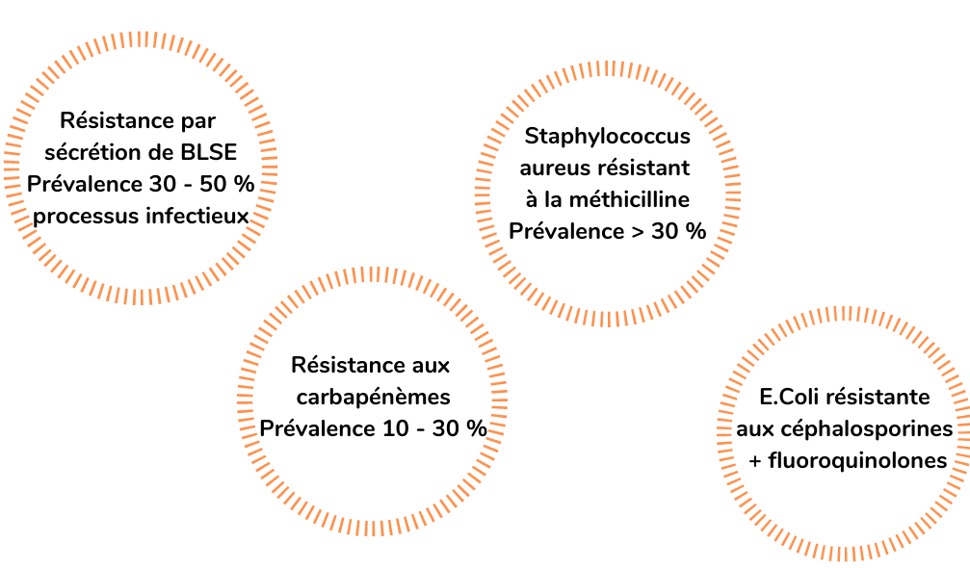
Les attentes : lutter contre l’antibiorésistance
Antibiorésistance en Afrique de l’Ouest
Source : Ouedraogo et al (2017). Emergence and spread of
antibiotic resistance in West Africa : contributing factors and threat assessment. Médecine et Santé Tropicales, 27(2), 147‑154.
de 3ème Gé
Séminaire "Bon Usage des Antibiotiques dans les Pays à Revenu Faible ou Intermédiaire"

Slide 9




Les attentes : une prise en charge efficace des infections
Réduit le délai de prise en charge, et optimiser la PEC du patient
Comble le difficile accès aux guides de traitement et de diagnostic
Décentralise la prise en charge, en facilitant l’accès aux recommandations de prise en charge dans les régions périphériques
Un outil numérique innovant, associant une expertise d’infectiologie à un enjeu de santé publique
Séminaire "Bon Usage des Antibiotiques dans les Pays à Revenu Faible ou Intermédiaire"

Slide 10
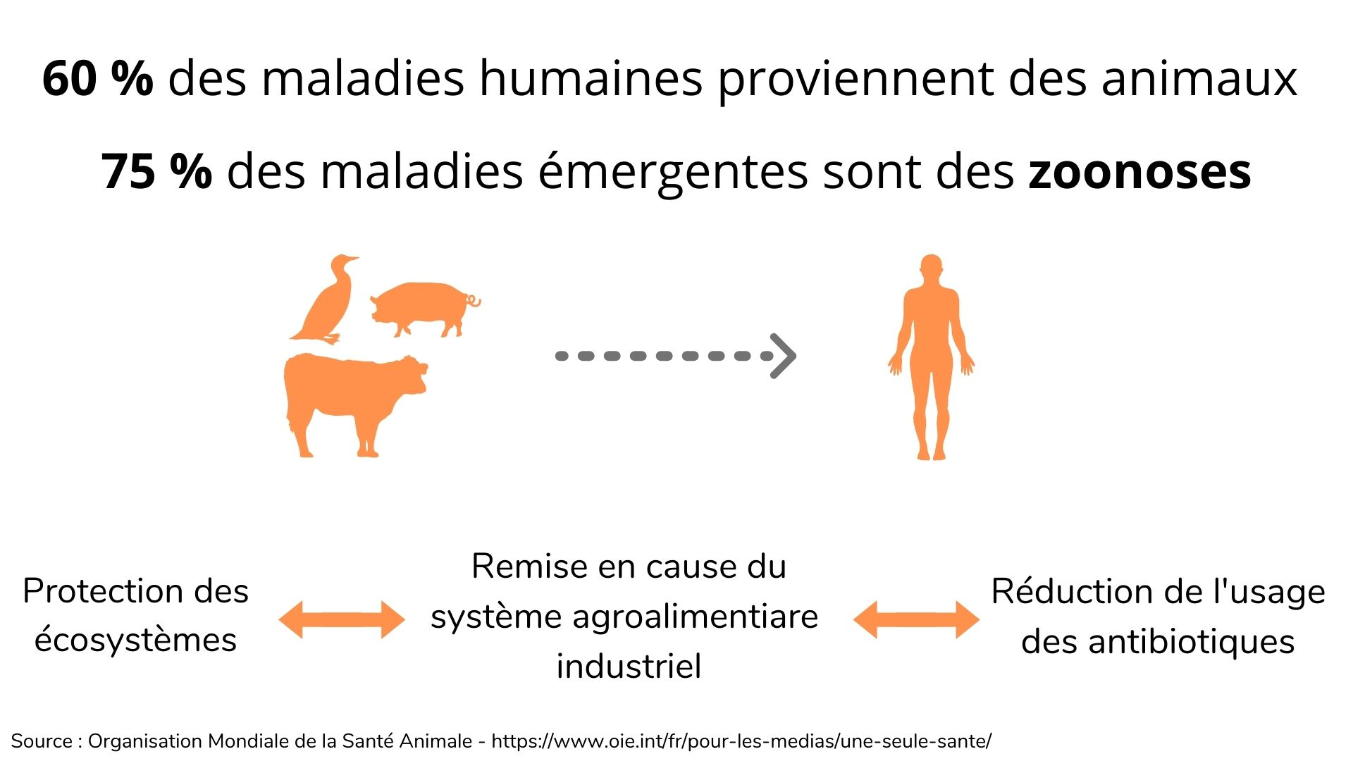
Un outil qui s’inscrit dans l’approche ONE-HEALTH
Séminaire "Bon Usage des Antibiotiques dans les Pays à Revenu Faible ou Intermédiaire"

Slide 11
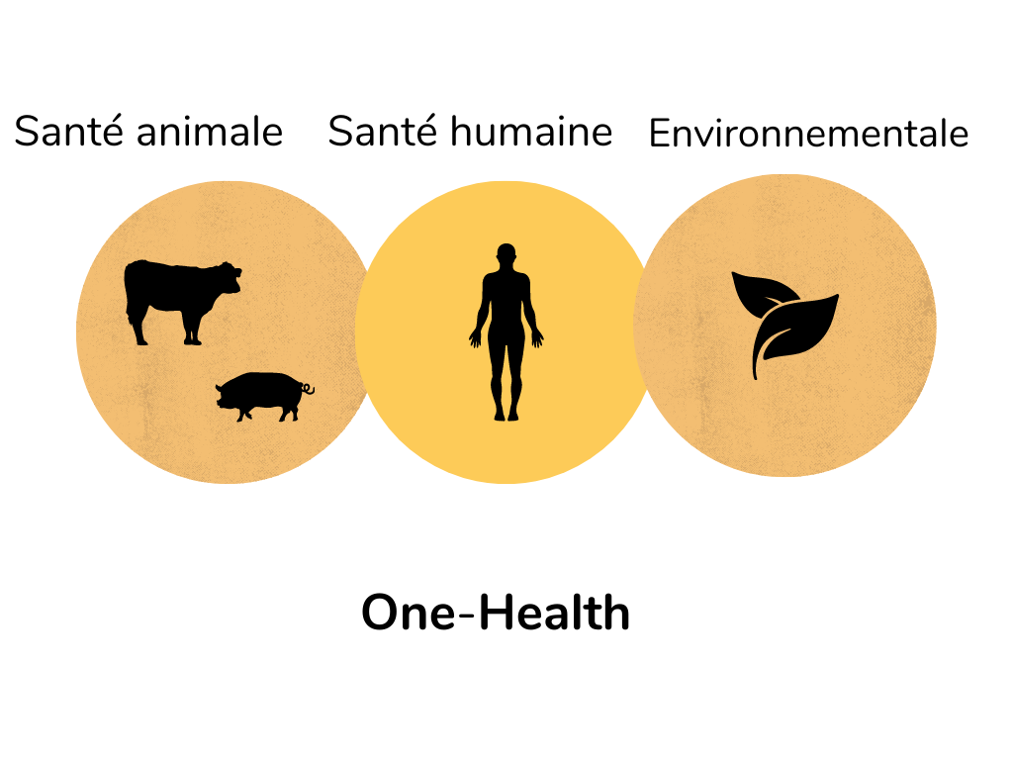
Un outil qui s’inscrit dans l’approche ONE-HEALTH
Séminaire "Bon Usage des Antibiotiques dans les Pays à Revenu Faible ou Intermédiaire"

Slide 12
Acteurs
Personnel impliqué
Comité de pilotage -Au nom du Service des Maladies Infectieuses et Tropicales/ PAC-CI :
Serge Paul Eholié, Aristophane Tanon, Gisèle Kouakou, Corinne Akpovo, Raoul Moh, Patrick Coffie, Séverin Lenaud, Yamissa Siloué
Acteurs à impliquer
Autorités - Ministère santé
- Directeurs hôpitaux
Comité de pilotage -Au nom d’Antibioclic :
Nathan Peiffer-Smadja (CHU Bichat, Service des Maladies Infectieuses et Tropicales)
-Méthodologie :
Charles Burdet (CHU Bichat, Unité de Recherche Clinique)
Gabriel Birgand (CHU Nantes, CPIAS),
Décideurs structures de soins - Chefs de service
- Responsable de centre de santé
Corporations - Ordre médecin, infirmier, sage femme
- Association personnel de santé
- Syndicats
14
Séminaire "Bon Usage des Antibiotiques dans les Pays à Revenu Faible ou Intermédiaire"

Slide 13

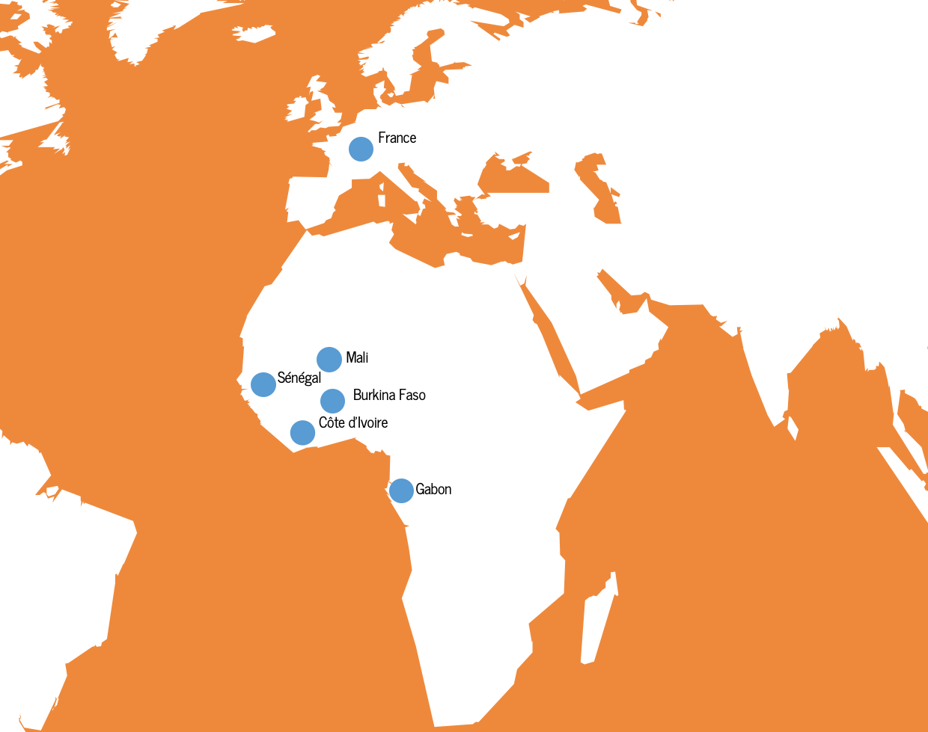





LE RÉSEAU ANTIBIOCLIC-AFRIQUE

Slide 14
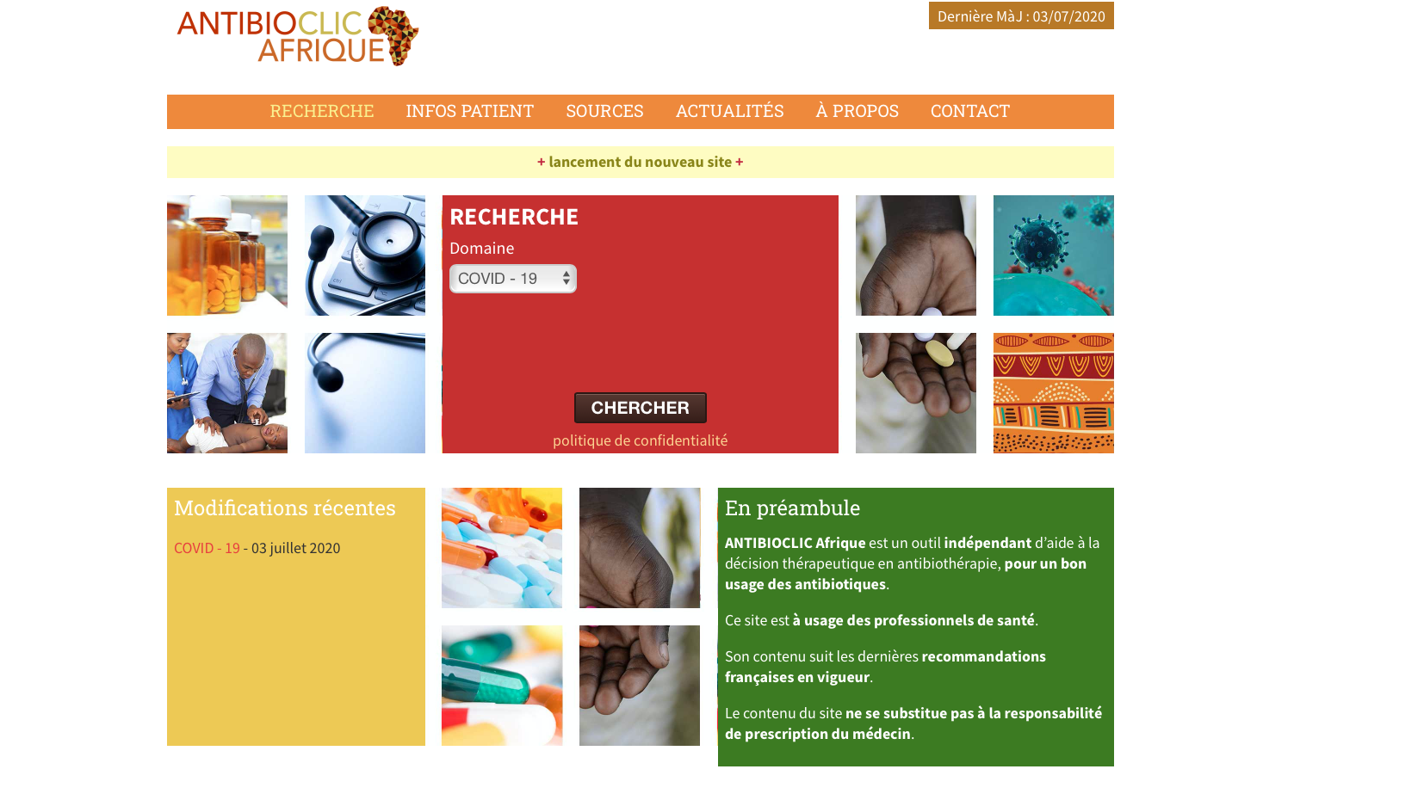
Développement du site internet Antibioclic-Afrique
Conçu à partir des recommandations nationales de prise en charge de pathologies infectieuses
Adaptation des recommandations nationales au contexte clinique et organisationnel
Mises à jour régulières
Implémentation auprès d’environ 20 sites
( niveau tertiaire, secondaire, et primaire )
Majorité => enthousiaste, accueil favorable et utilité de l’outil
Séminaire "Bon Usage des Antibiotiques dans les Pays à Revenu Faible ou Intermédiaire"

Slide 15
Développement d’une application mobile Antibioclic-Afrique
Téléchargeable via Android et iOS
Utilisable en mode hors ligne
Séminaire "Bon Usage des Antibiotiques dans les Pays à Revenu Faible ou Intermédiaire"

Slide 16
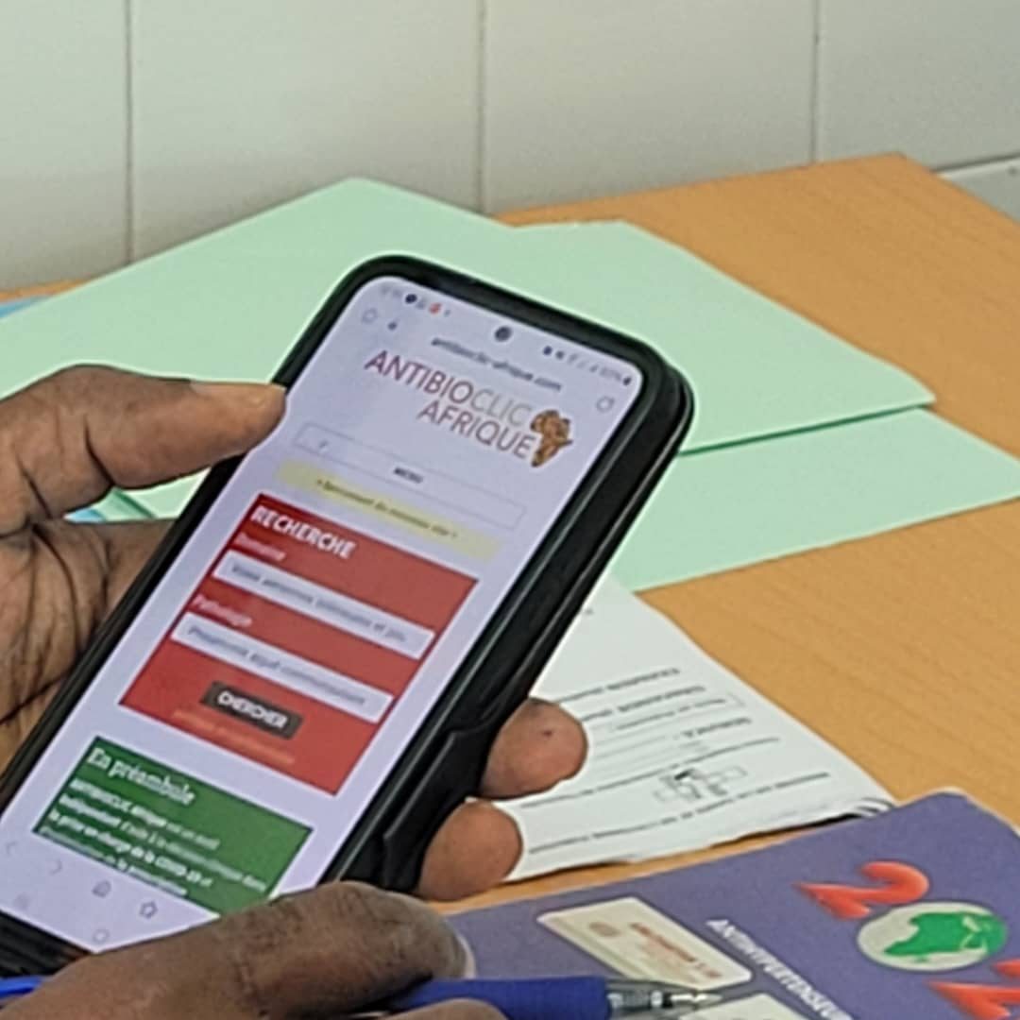
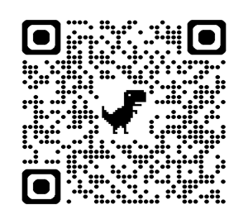

Slide 17
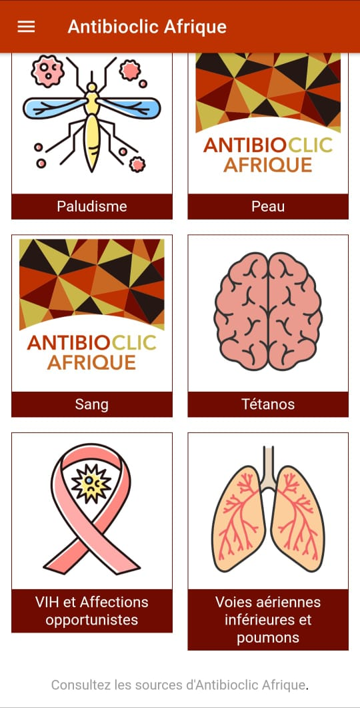
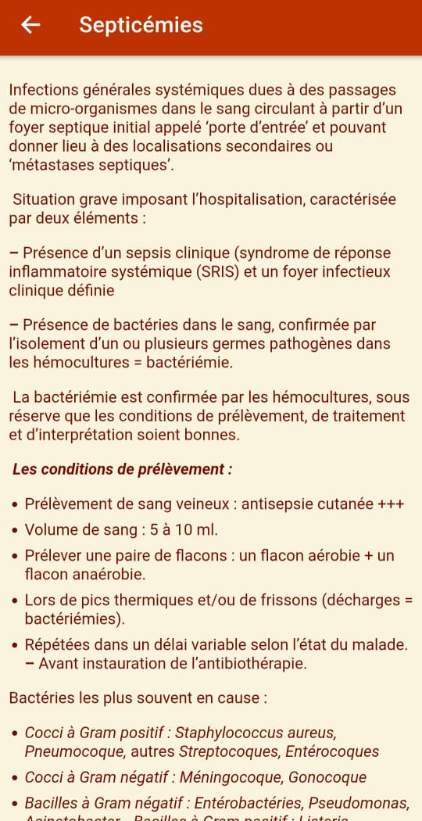
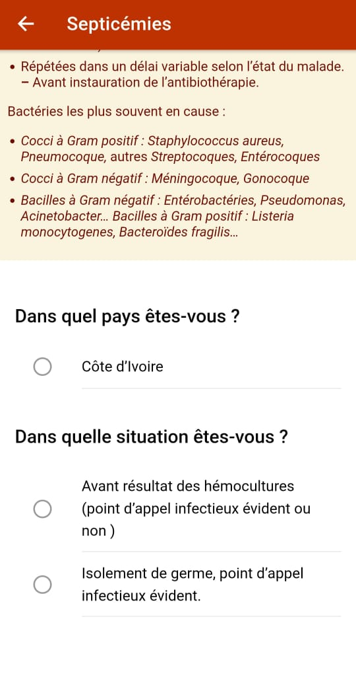
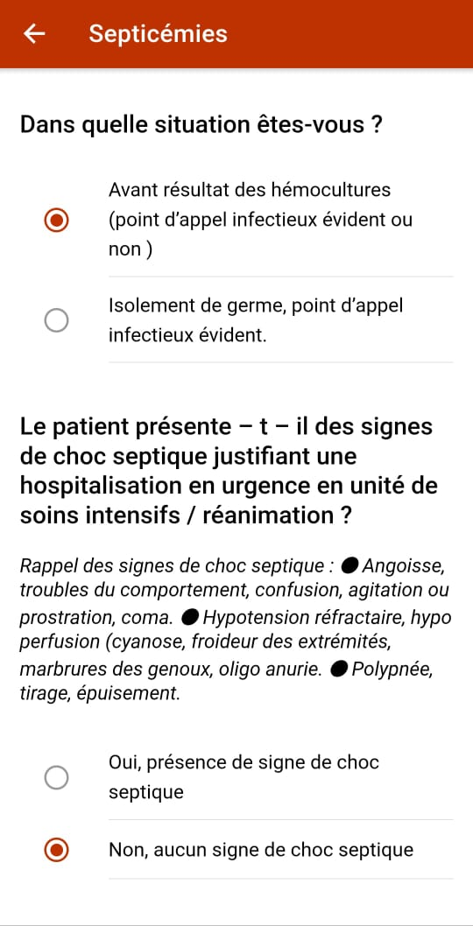
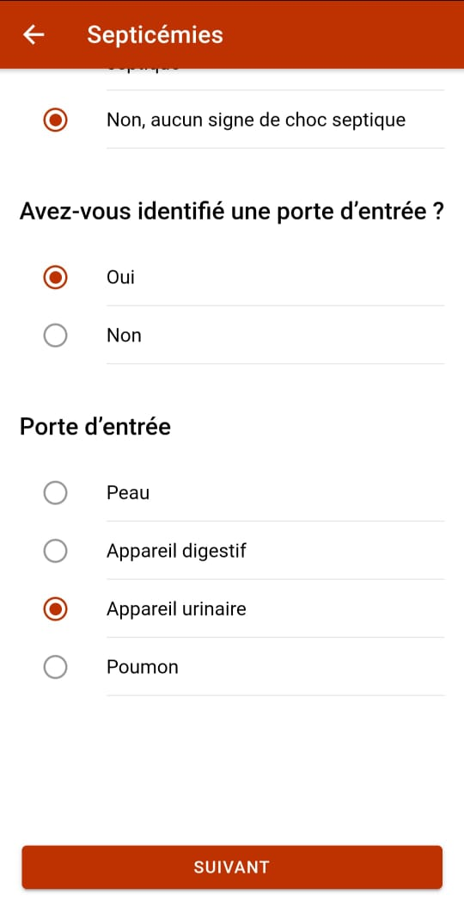
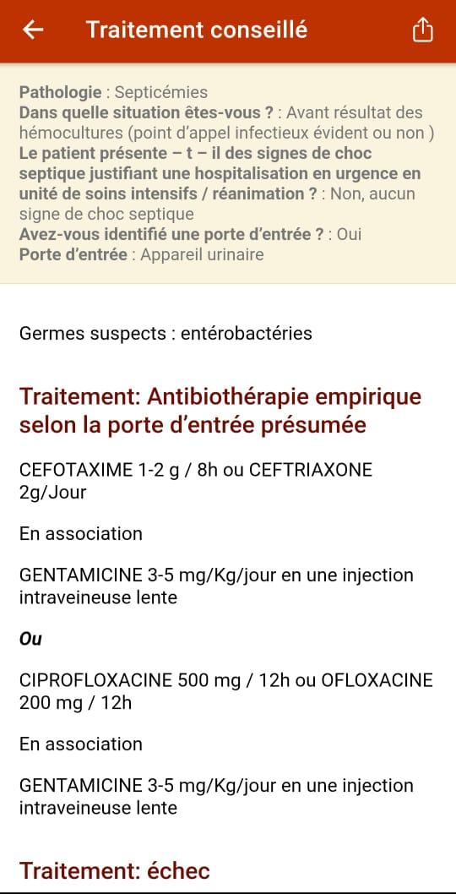
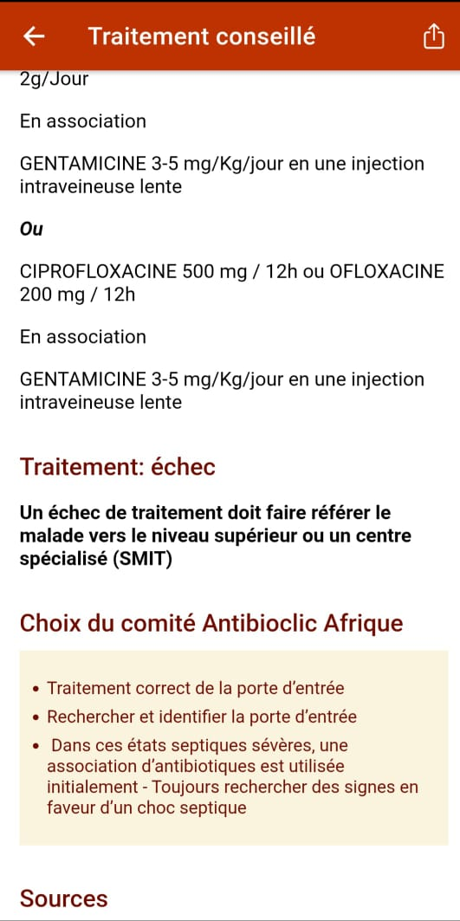
Séminaire "Bon Usage des Antibiotiques dans les Pays à Revenu Faible ou Intermédiaire"

Slide 18
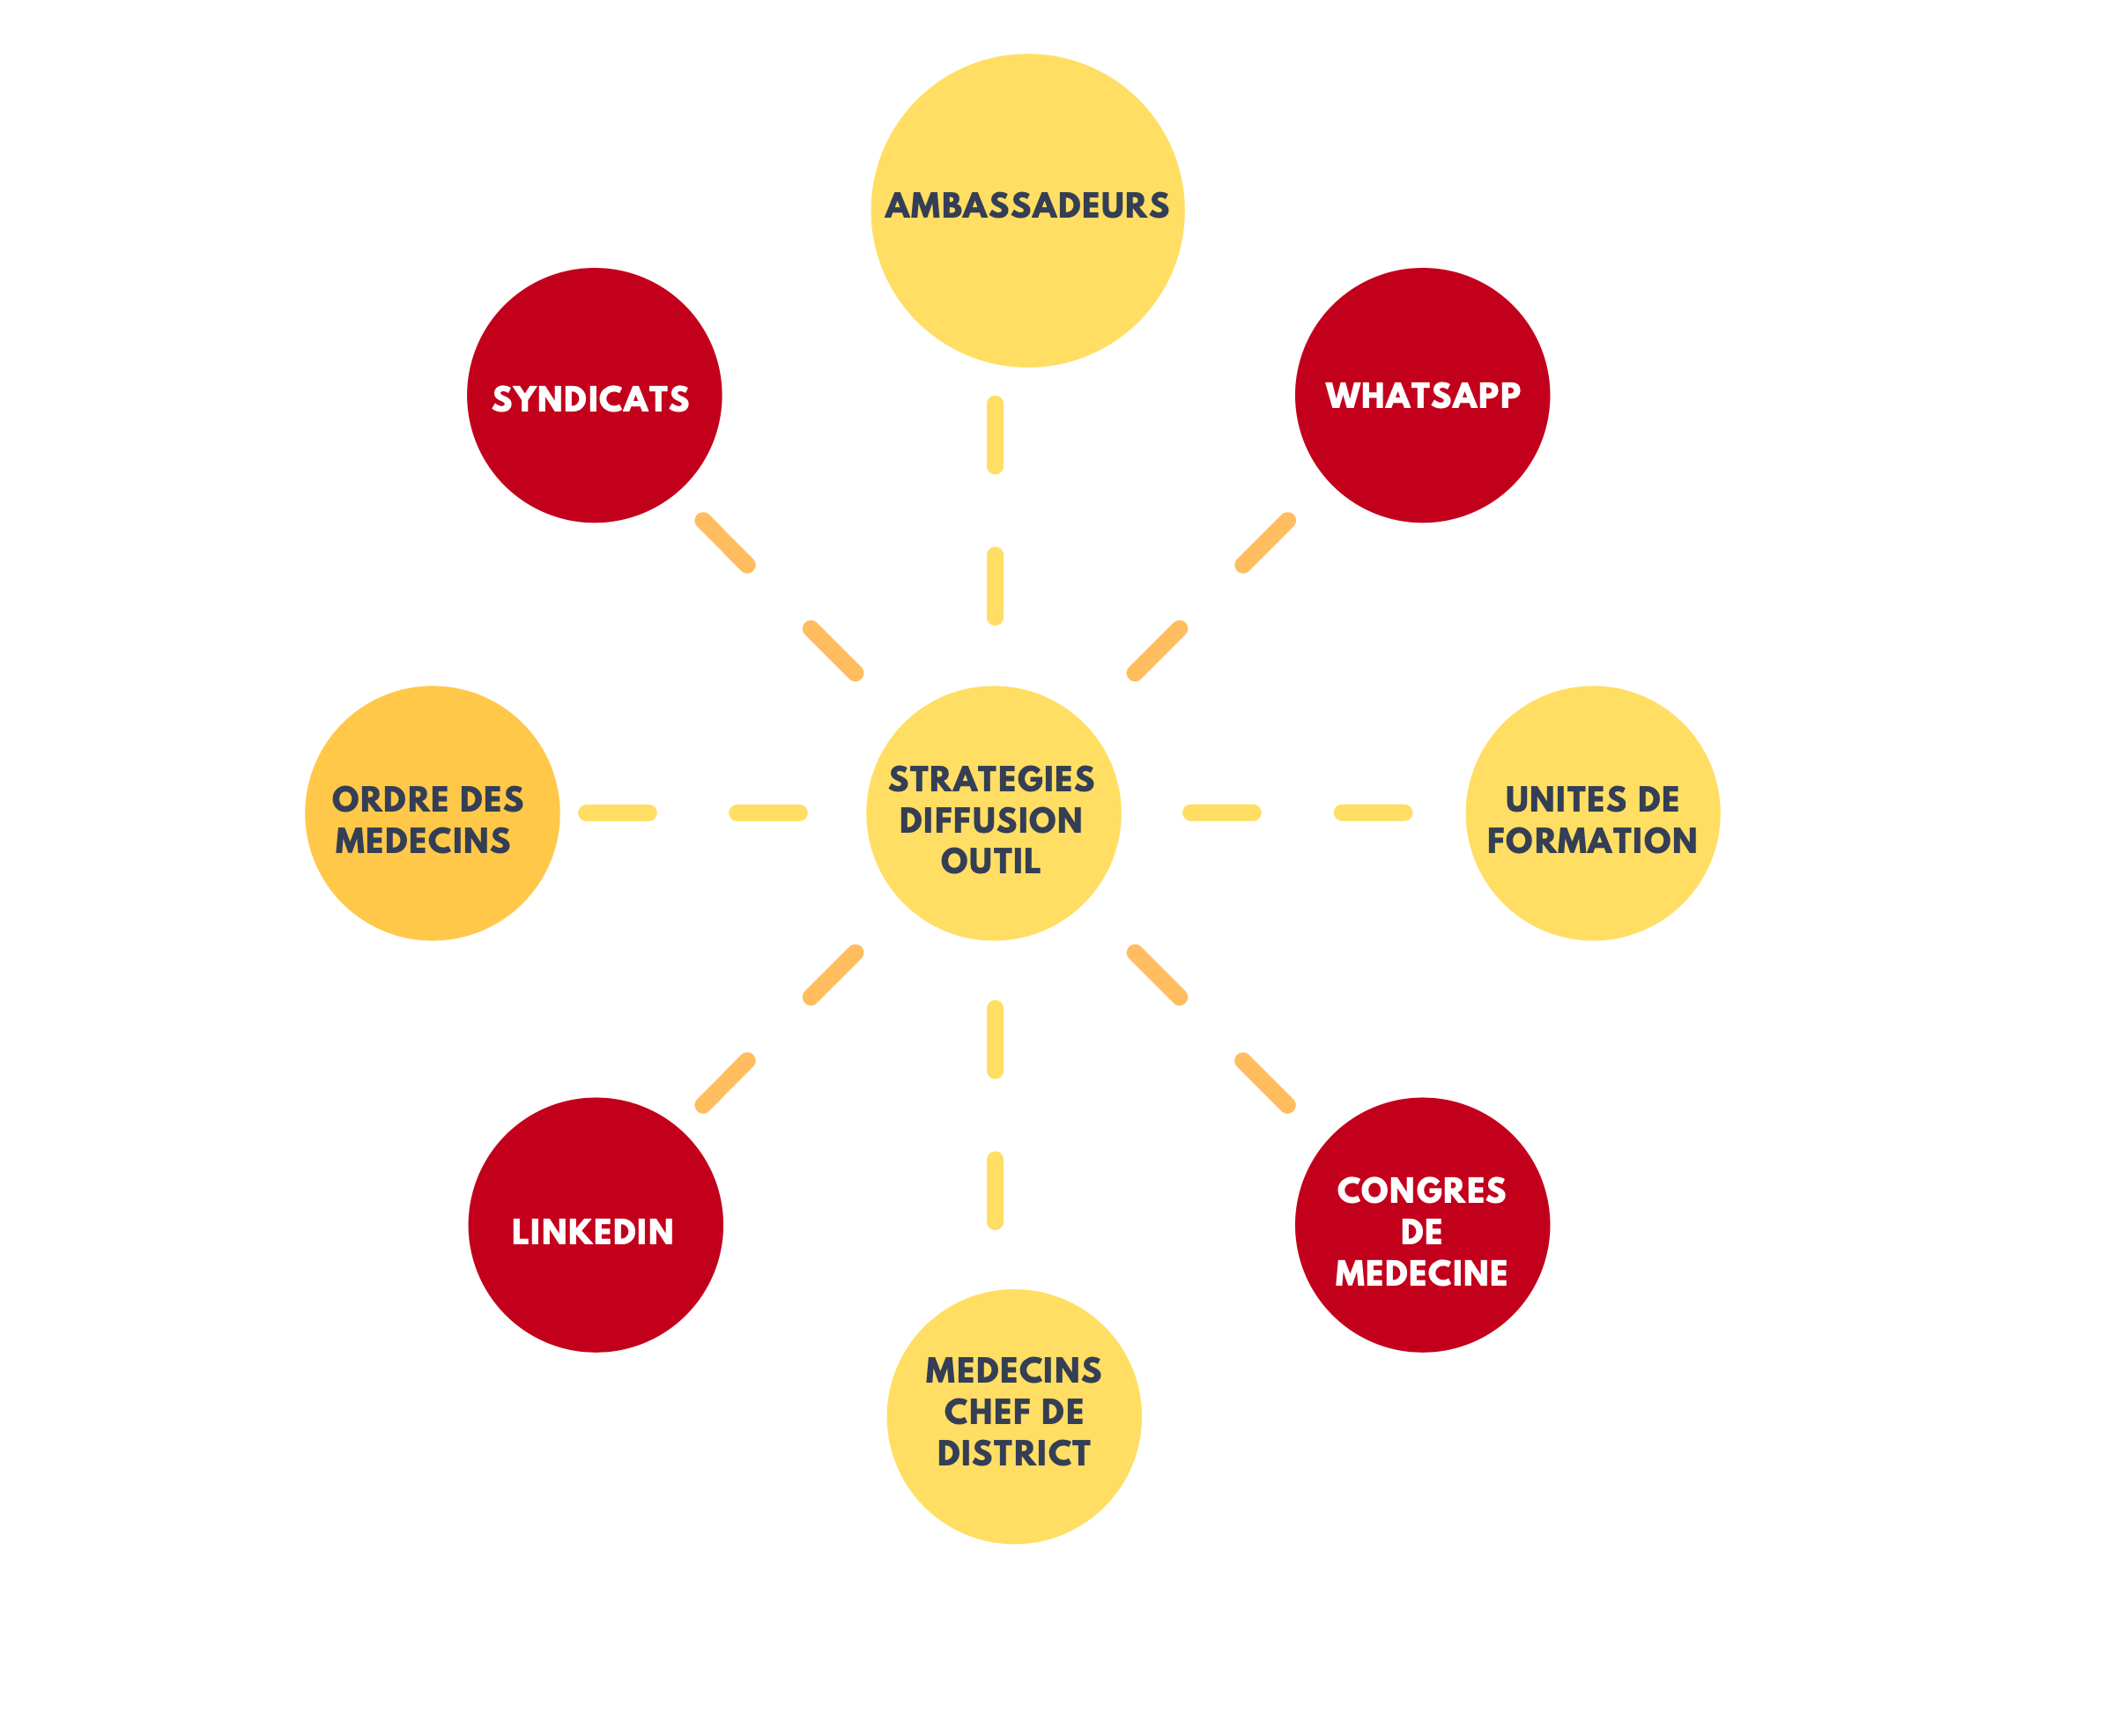
Stratégies diffusion outil
Séminaire "Bon Usage des Antibiotiques dans les Pays à Revenu Faible ou Intermédiaire"

Slide 19

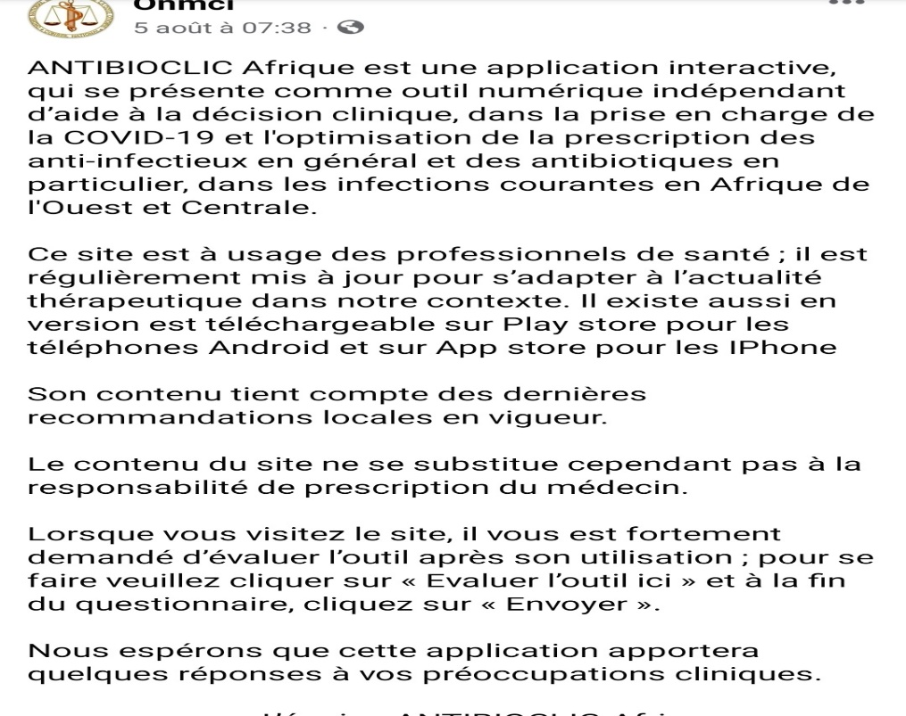
Dissémination de l’outil
Diffusion de l’Outil Antibioclic Afrique via les réseaux et via la page
Séminaire "Bon Usage des Antibiotiques dans les Pays à Revenu Faible ou Intermédiaire"

Slide 20
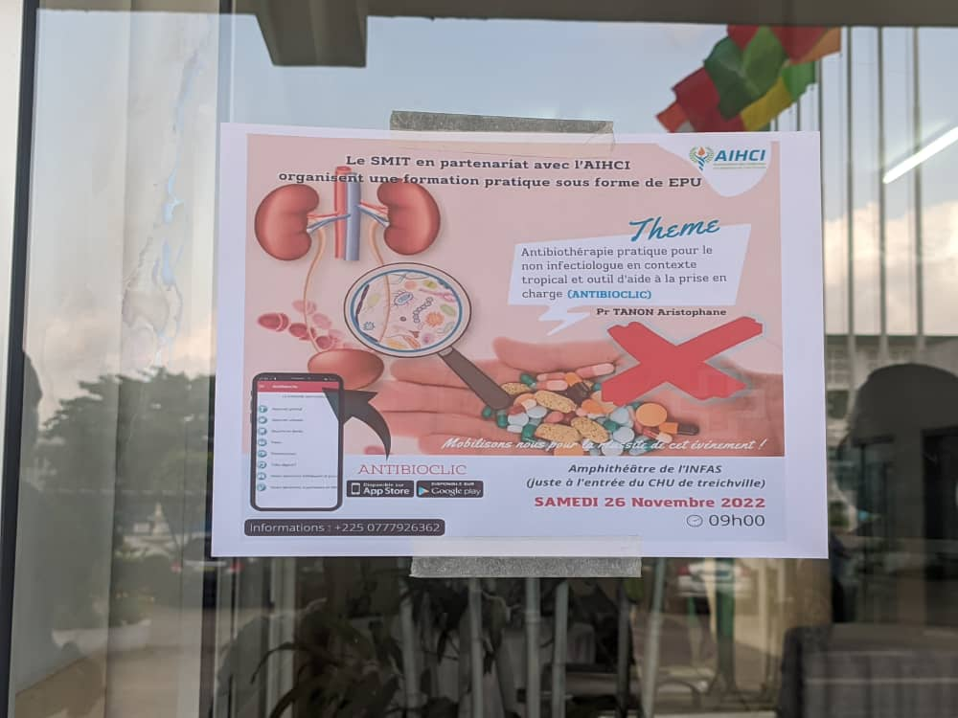
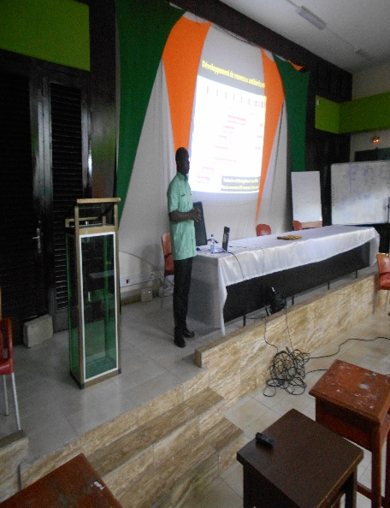
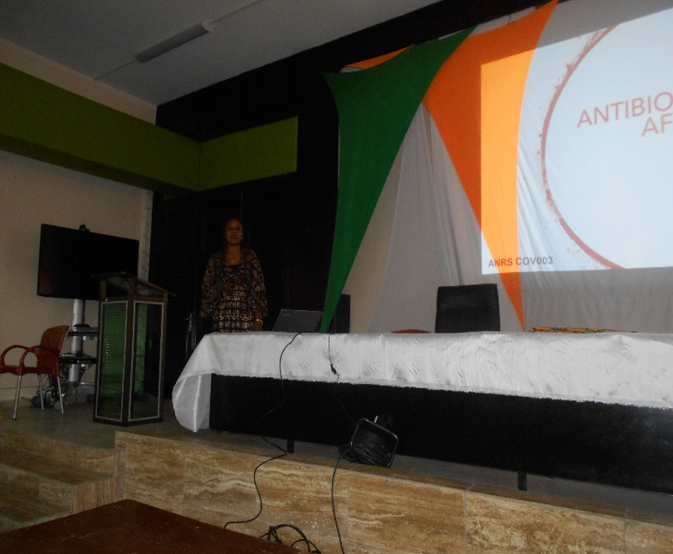
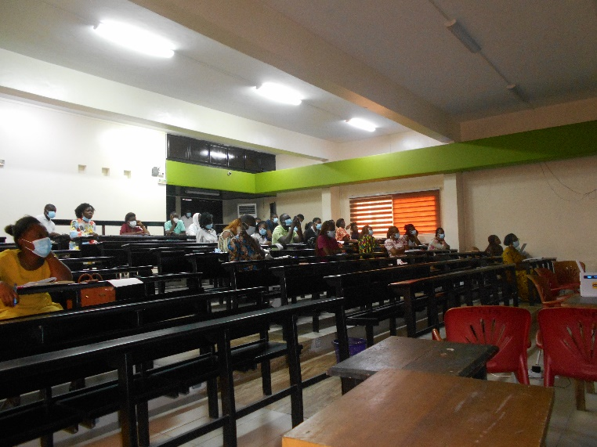
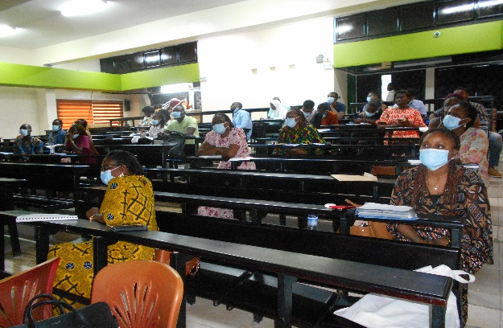
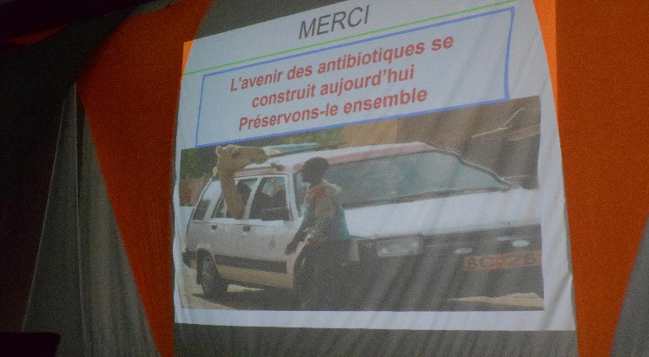
Dissémination de l’outil
Formation sur l’antibiothérapie et présentation de l’outil Antibioclic Afrique
*CHU de Treichville
Séminaire "Bon Usage des Antibiotiques dans les Pays à Revenu Faible ou Intermédiaire"

Slide 21
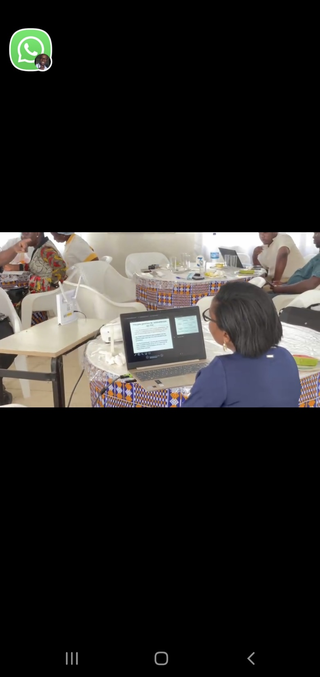
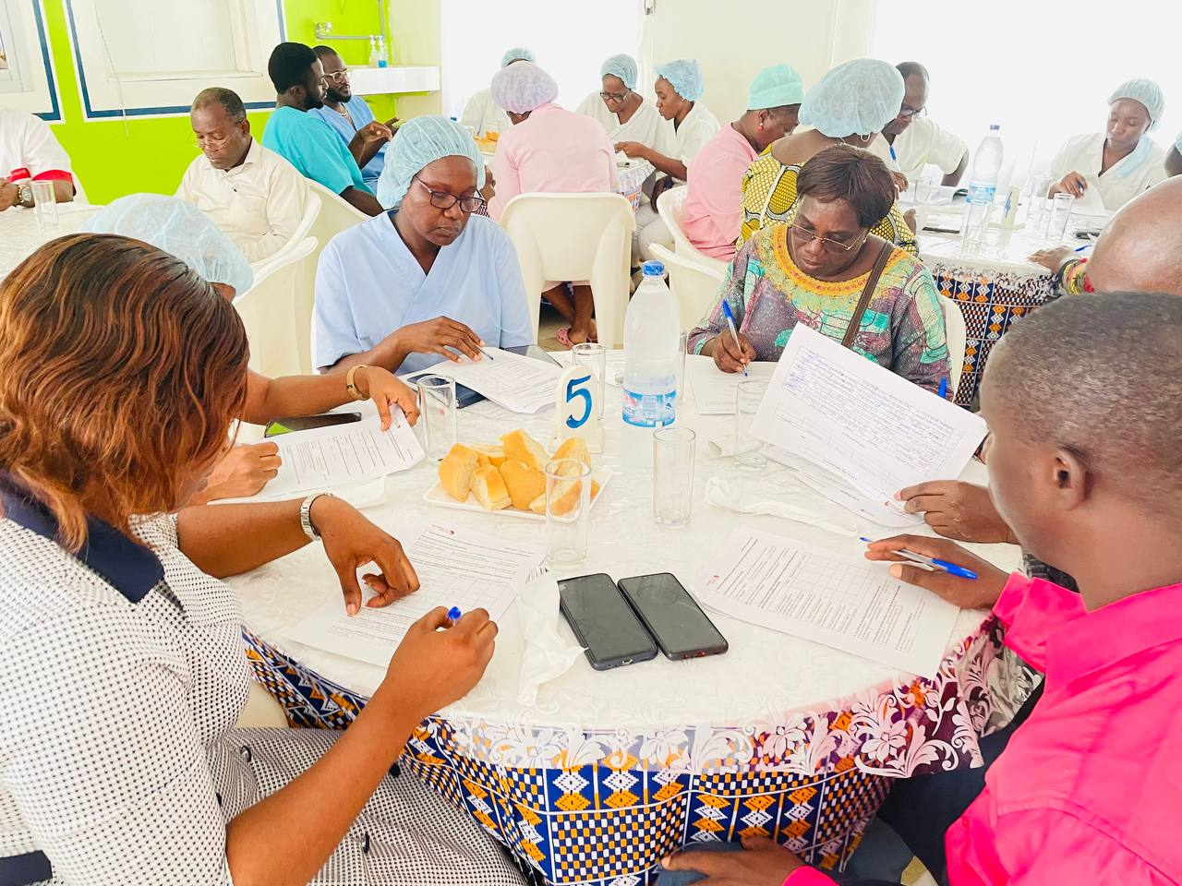
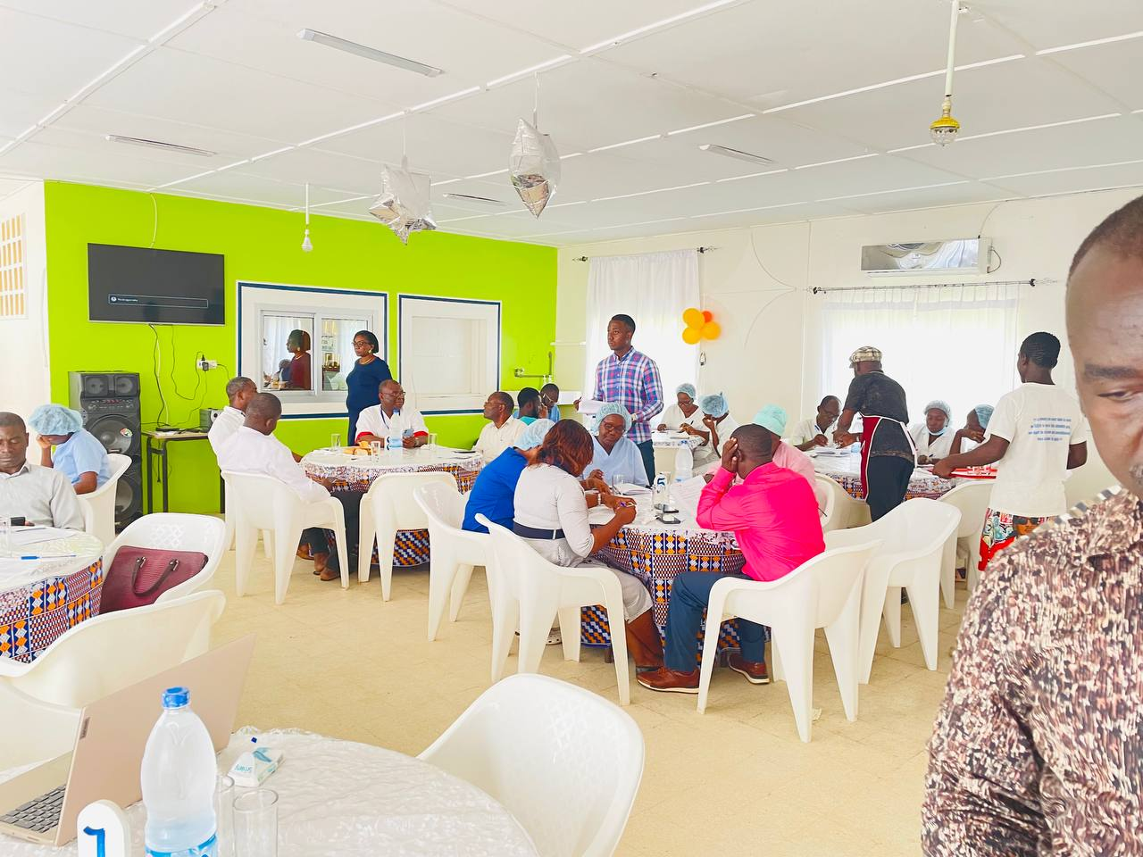
Dissémination de l’outil
Formation sur l’antibiothérapie et présentation de l’outil Antibioclic Afrique Afrique
*Hôpital Méthodiste de Dabou
Séminaire "Bon Usage des Antibiotiques dans les Pays à Revenu Faible ou Intermédiaire"

Slide 22
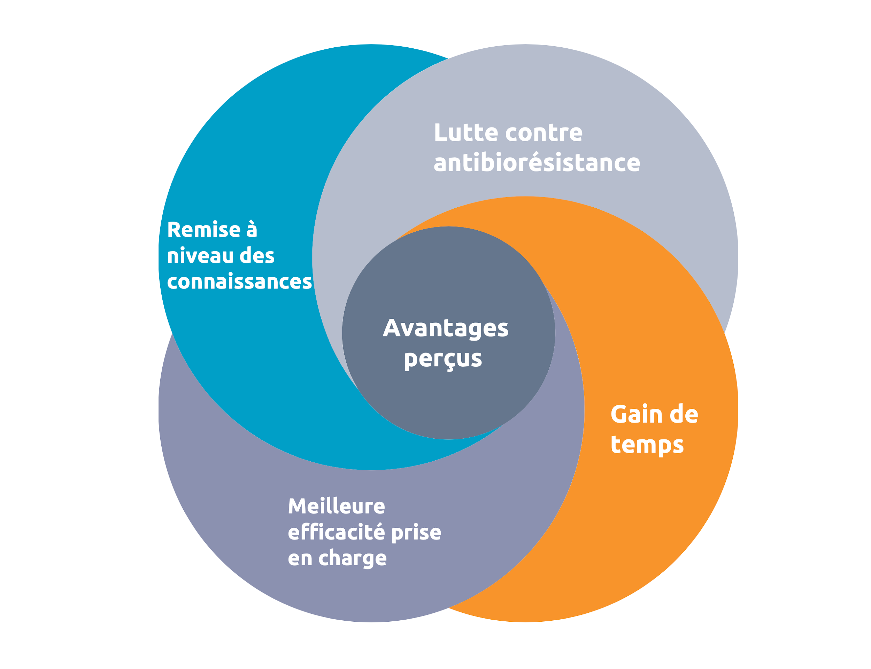
Avantages Antibioclic-Afrique
Séminaire "Bon Usage des Antibiotiques dans les Pays à Revenu Faible ou Intermédiaire"

Slide 23




Enjeux de la Prescription des Antibiotiques
Auto-prescription antibiotique
Antibiorésistance élevée et prescription antibiotique par mimétisme
Médicaments disponibles sur marché informel
Qualité prescription diminuée par contrainte budgétaire
Séminaire "Bon Usage des Antibiotiques dans les Pays à Revenu Faible ou Intermédiaire"

Slide 24
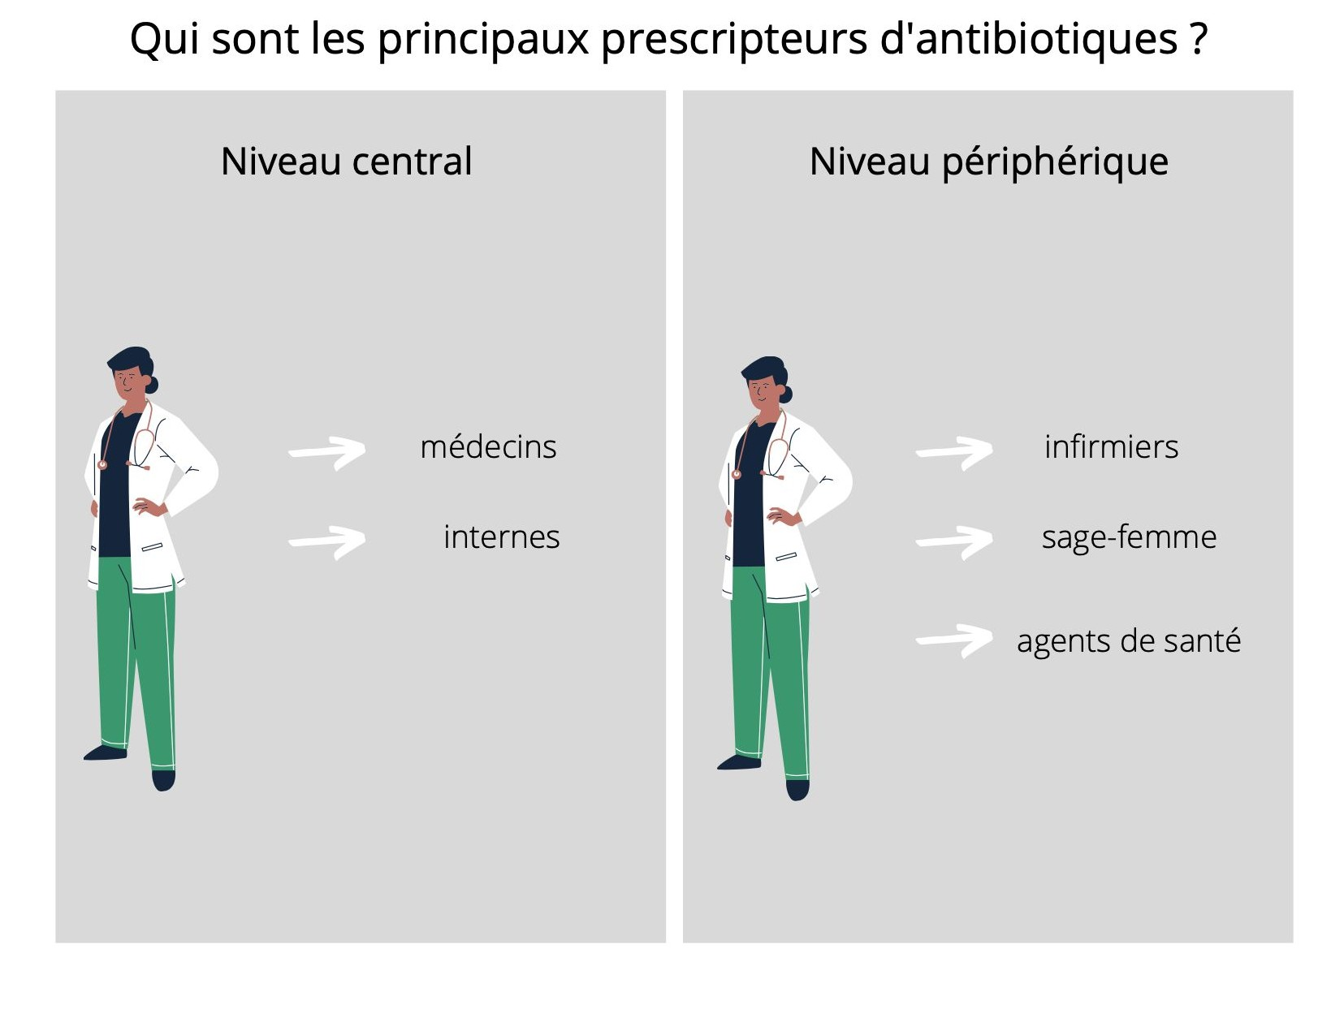
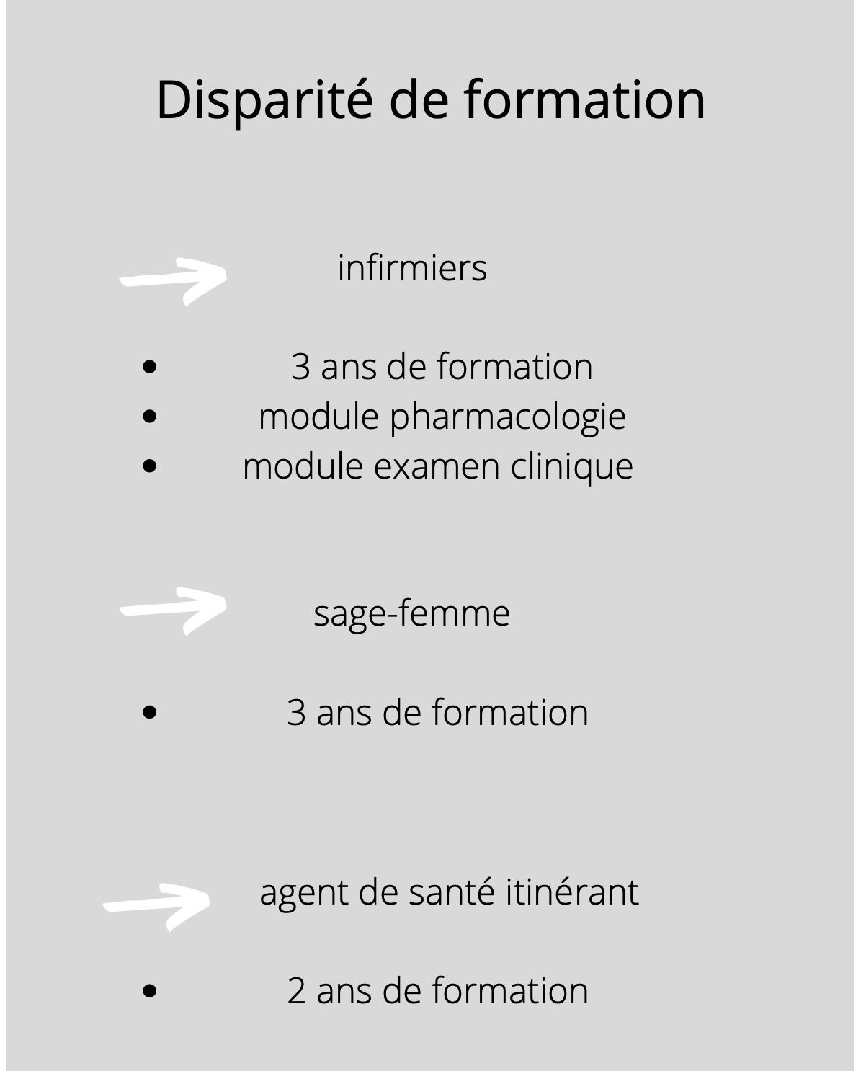
Enjeux au niveau des Prescripteurs
Séminaire "Bon Usage des Antibiotiques dans les Pays à Revenu Faible ou Intermédiaire"

Slide 25
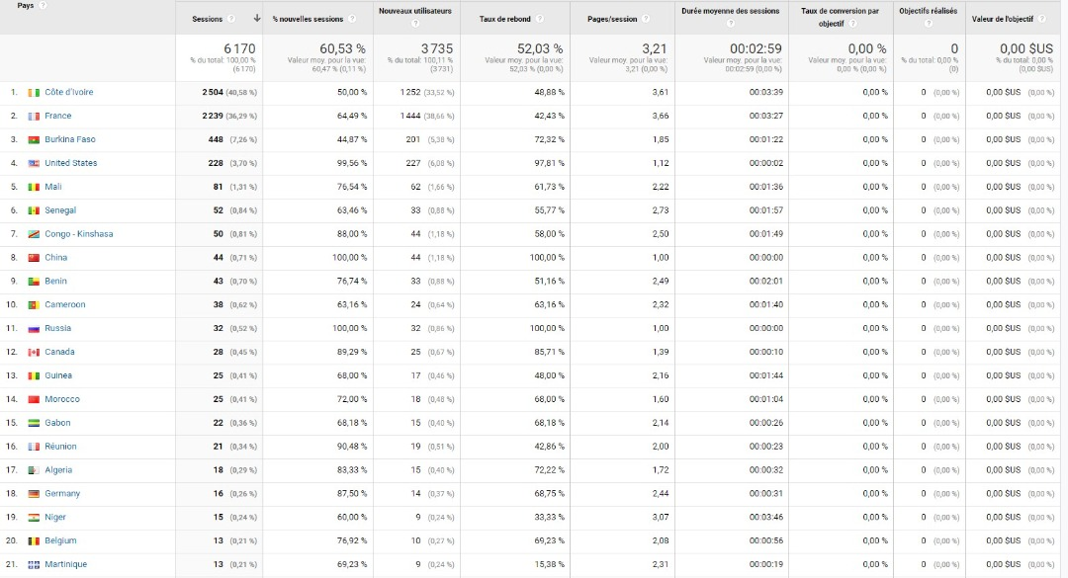
Nombre de connexions
Séminaire "Bon Usage des Antibiotiques dans les Pays à Revenu Faible ou Intermédiaire"

Slide 26
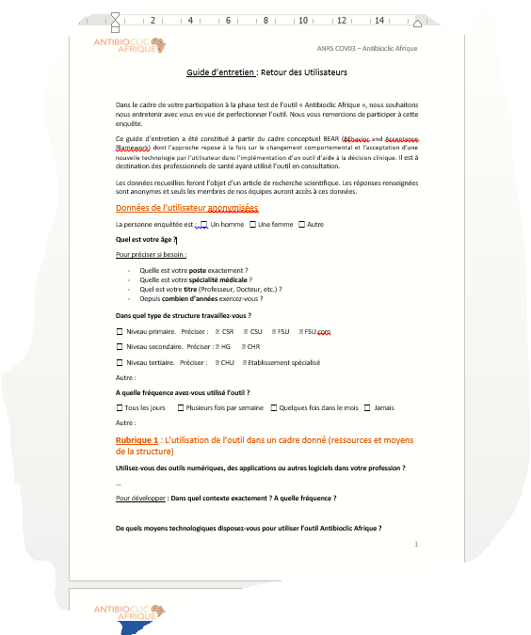
Retour des utilisateurs
Structures pilotes ont été recontactées pour le retour des utilisateurs.
Un guide d’entretien qualitatif a été construit spécifiquement pour cela
Retour des utilisateurs ont été recueilli
Séminaire "Bon Usage des Antibiotiques dans les Pays à Revenu Faible ou Intermédiaire"

Slide 27
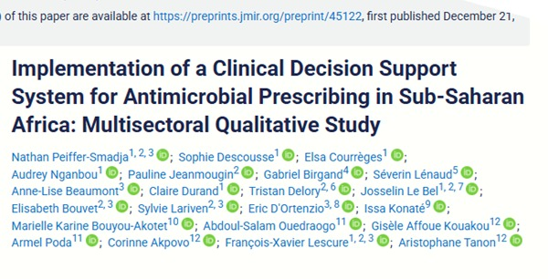
Valorisation scientifique
Séminaire "Bon Usage des Antibiotiques dans les Pays à Revenu Faible ou Intermédiaire"

Slide 28
Challenges
Difficulté dans le changement des habitudes de prescription des médecins
Formation en antibiothérapie des praticiens non spécialisés en infectiologie
Poursuite de la dissémination de l’outil
Promouvoir la collaboration entre praticiens spécialistes et non spécialistes
Séminaire "Bon Usage des Antibiotiques dans les Pays à Revenu Faible ou Intermédiaire"

Slide 29
Perspectives
Valorisation scientifique des retours des utilisateurs
Poursuite de la conception d’algorithmes pour enrichir l’outil.
Antibioclic Afrique pourrait être un tremplin pour SAPI
Initier une réforme des algorithmes, protocoles et recommandations concernant l'antibiothérapie par l'appropriation de l'outil par différents acteurs.
Dépasser le cadre scientifique pour influencer directement les décideurs et autorités afin de formaliser et faire appliquer les protocoles de recommandation et de gestion des maladies infectieuses à l’échelle nationale.
Formation sur le bon usage des antimicrobiens
Séminaire "Bon Usage des Antibiotiques dans les Pays à Revenu Faible ou Intermédiaire"

Slide 30
Conclusion
La prescription inappropriée d'antimicrobiens et la nécessité de mettre à jour les connaissances en matière de thérapie antimicrobienne doivent être prise en compte.
Un CDSS pour la prescription d'antimicrobiens intéressant les prescripteurs de la région Sud adapté à l’épidémiologie locale des maladies infectieuses et de la résistance aux antimicrobiens, à la diversité des structures de soins primaires pour l’optimisation des antimicrobiens dans le cadre de la lutte Antimicrobienne.
La réduction de l’usage des antimicrobiens et l’usage rationnelle est une NÉCESSITÉ !
Antibioclic Afrique participe à ce mouvement sanitaire One-Health et à la lutte contre la résistance antimicrobienne.
Séminaire "Bon Usage des Antibiotiques dans les Pays à Revenu Faible ou Intermédiaire"

Slide 31
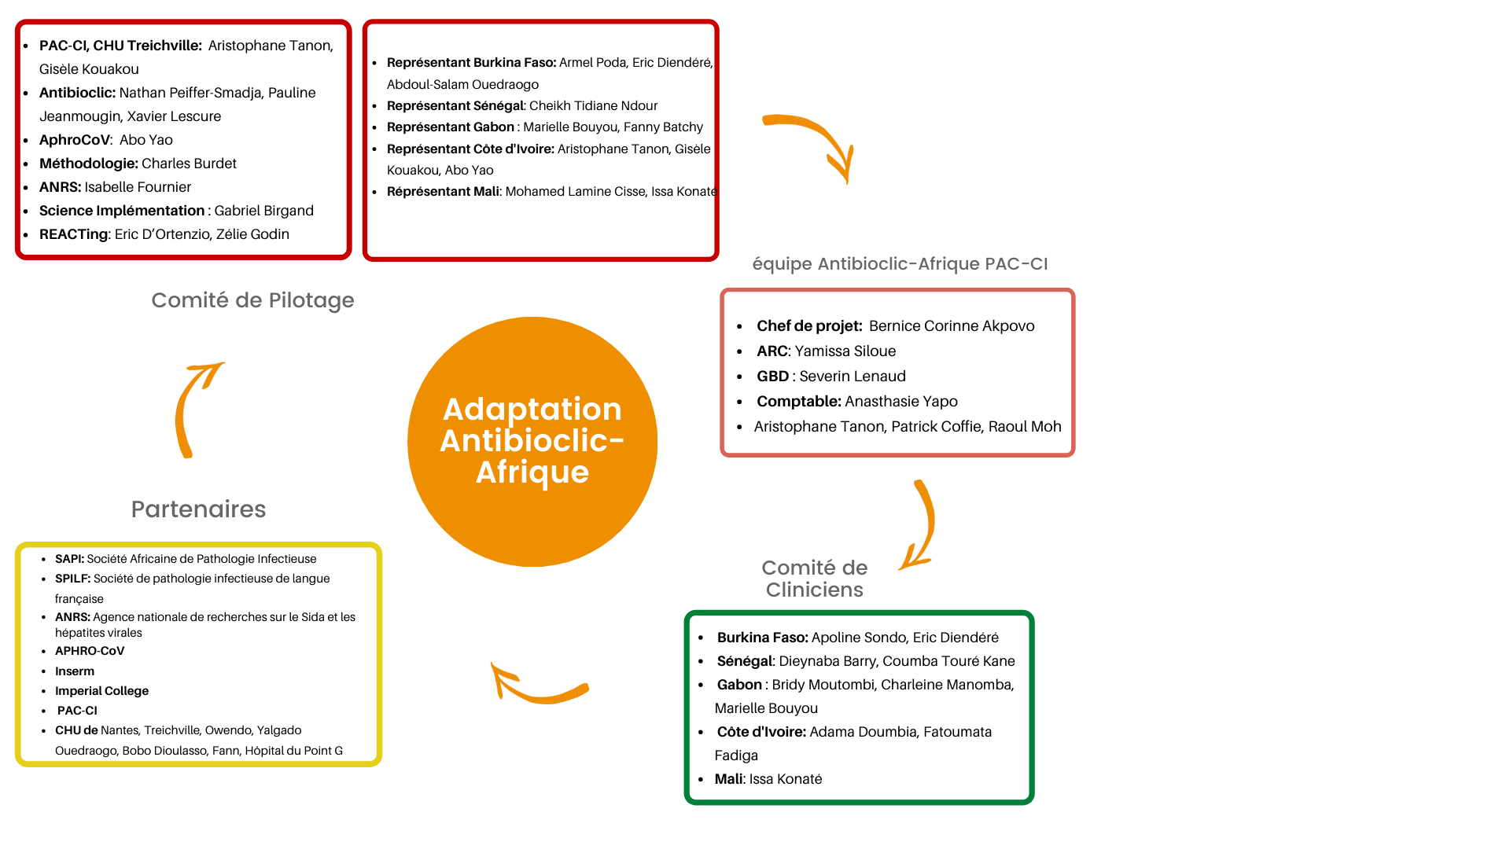
Remerciements

Slide 32

Merci pour votre attention

